Slide 1
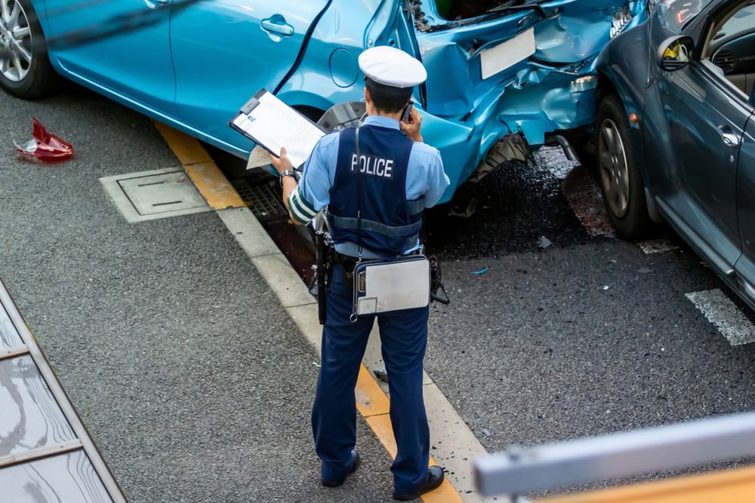
日本の交通事故
主要要素 | Qty
交通事故死者 | ２５４７人
重傷者 | ２７，５６３人
負傷者 | ３３万８５０8人
交通事故件数 | ２８万７０２３件
2025

Slide 2

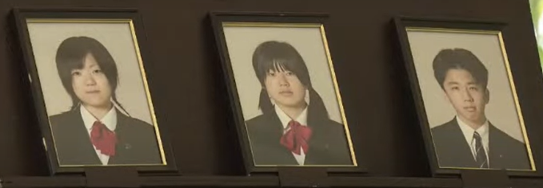
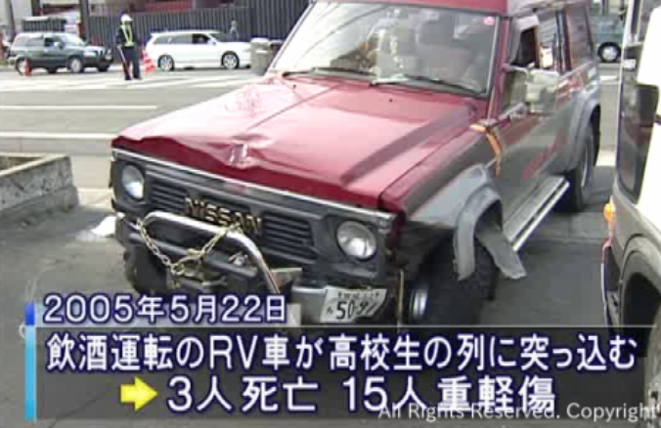
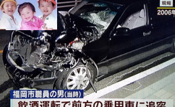
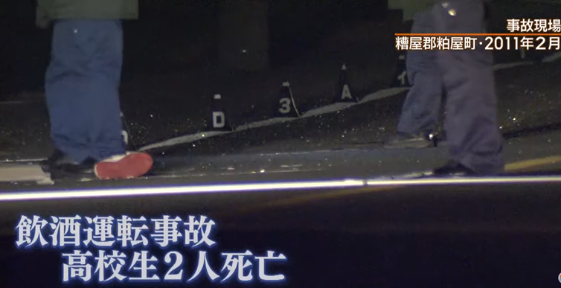
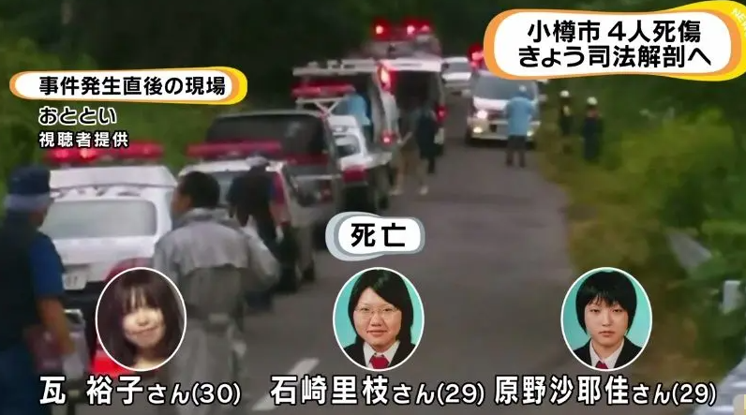
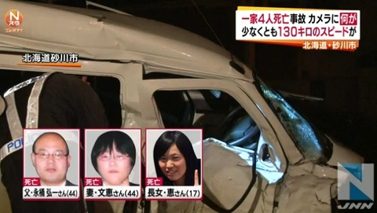
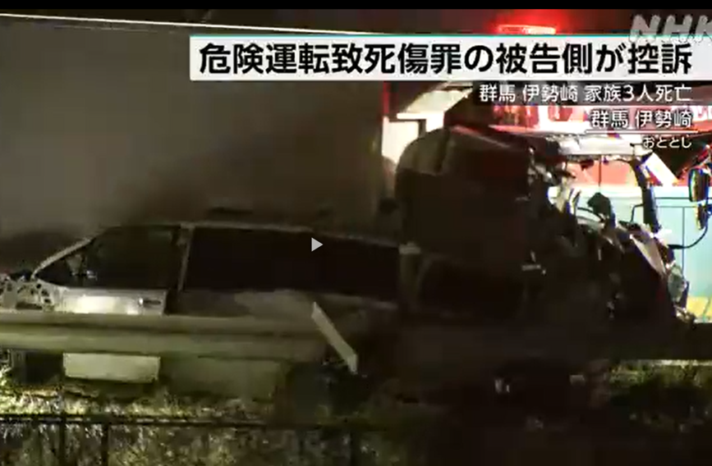
日本の飲酒運転事故
東名幼児２名
仙台RV高校性3名
福岡幼児3名
粕屋高校性2名
小樽ドリームビーチ3名
砂川市4名
伊勢崎トラック3名

Slide 3
飲酒運転2025
飲酒事故
飲酒運転違反
飲酒
死亡事故
125件
2,283件
20,399件
警察いねーだろ…
タクシー代きついなあ…
この時間だったら…
ウチすぐソコだし…
常習者・経験者 100万人？
このくらいの量なら・・
今までつかまったことねーし…

Slide 4
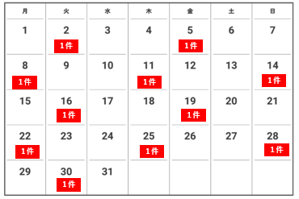
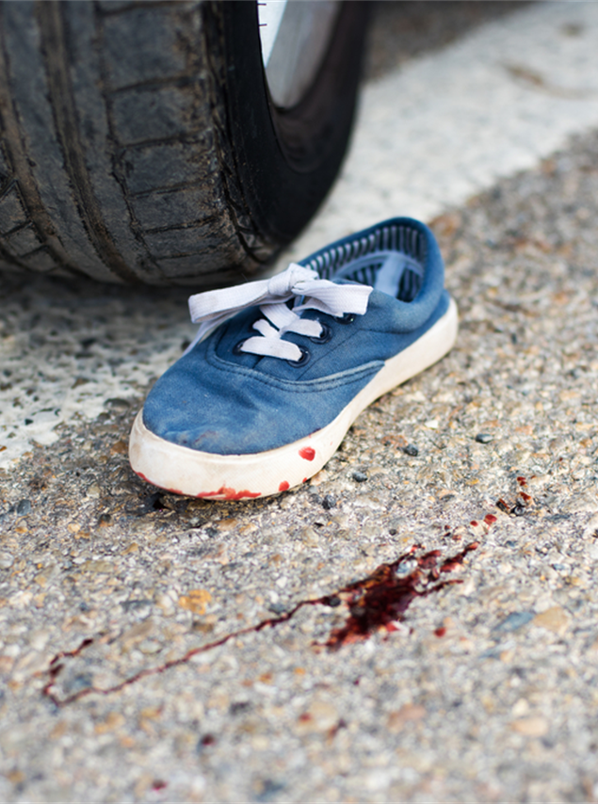
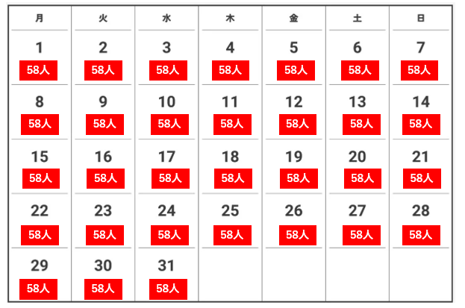
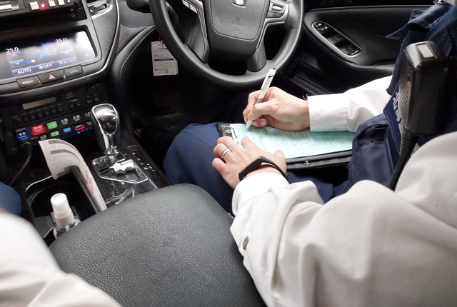
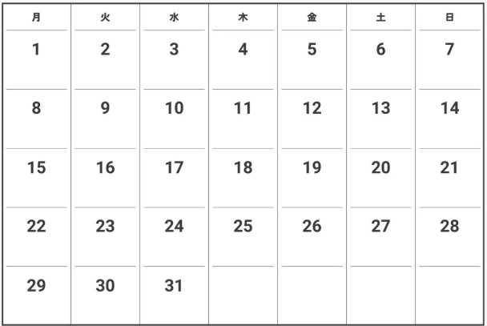
ほぼ3日に一件、飲酒死亡事故
毎日55人が、飲酒運転検挙
55人
55人
55人
55人
55人
55人
55人
55人
55人
55人
55人
55人
55人
55人
55人
55人
55人
55人
55人
55人
55人
55人
55人
55人
55人
55人
55人
55人
55人
55人
55人
58人
58人
58人
58人
58人
58人
58人
１件
１件
58人
58人
58人
58人
58人
58人
58人
１件
１件
１件
58人
58人
58人
58人
58人
58人
58人
１件
１件
58人
58人
58人
58人
58人
58人
58人
１件
１件
１件
58人
58人
58人
１件

Slide 5

プロドライバーの飲酒運転
単位 :事故件数
バス
タクシー
トラック
アルコール検知器
義務化

Slide 6
